Slide 1
树上问题
dengtingyu

Slide 2
目录
再谈最近公共祖先
树上dp和换根
生成树问题
树上权值维护
虚树简述
点分治
树的计数问题

Slide 3
再谈最近公共祖先
P3379 【模板】最近公共祖先（LCA）
我们来回顾一下求最近公共祖先的方法。
1.倍增
2.欧拉序+rmq序列
dfs序+rmq https://www.cnblogs.com/alex-wei/p/DFN_LCA.html
3.树剖
4.lct上的最近公共祖先

Slide 4
换根和lca
P6374 「StOI-1」树上询问
给定一棵 n 个点的无根树，有 q 次询问。
每次询问给一个参数三元组 (a,b,c) ，求有多少个 i 满足这棵树在以 i 为根的情况下 a 和 b 的 LCA 为 c 。
P6374 「StOI-1」树上询问

Slide 5
P6374 「StOI-1」树上询问
在路径上时：
1.z是(x,y)的LCA=> 去掉z的x，y子树
2.z在x−>LCA的路径上=> z−>x和z−>father(z)的子节点在路径上,去掉
3.z在LCA−>y的路径上=> z−>y和z−>father(z)的子节点在路径上,去掉
总的讲，就是去掉z->x,z->y两个边

Slide 6
树上dp和换根
主要思想在于回退。
简洁的回退方式是加速做题的关键
P3478 [POI2008] STA-Station
给定一棵 n 个节点的树，找出一个节点 x，使得以 x 为根时，所有节点的深度之和最大

Slide 7
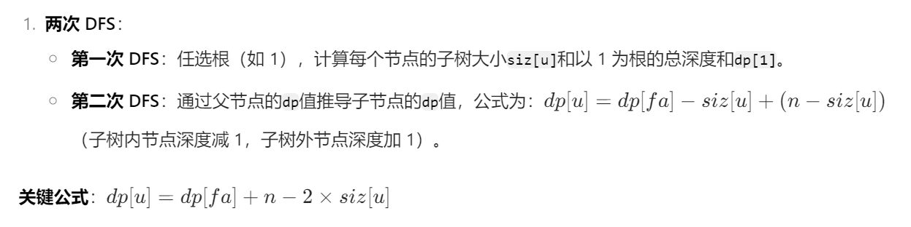
P3478 [POI2008] STA-Station

Slide 8
基环树
P4381 [IOI2008] Island
给定一个基环树森林（每个连通块是一个基环树），求所有基环树的直径之和。基环树的直径定义为树上任意两点间的最长路径。

Slide 9
P4381 [IOI2008] Island
1.基环树的分解
2.第一次 DFS（预处理子树信息）
3.第二次 DFS（换根处理环上贡献）
4.环上路径的优化：
预处理环上节点的前缀距离数组 dist，将问题转化为在双倍链上寻找满足条件的 i 和 j，使得 i < j 且 j - i <= m。
使用单调队列维护 maxdis[Q[i]] - dist[i] 的最大值，快速计算当前 j 的最优 i。

Slide 10
生成树问题
重构树入门
洛谷 P2245 星际导航
题目描述
有 n 个星球和 m 条双向太空通道，每条通道有危险系数。给定 q 次询问，每次询问从星球 a 到星球 b 的所有路径中，危险系数最大的通道的最小可能值是多少。

Slide 11
洛谷 P2245 星际导航
本题可通过构建最大生成树的 Kruskal 重构树解决：
Kruskal 重构树：将边按危险系数从小到大排序，每次合并两个连通块时创建新节点，节点权值为当前边的危险系数。新节点作为两个连通块的父节点。
查询：两点间路径上的最大危险系数即为重构树中它们的最近公共祖先 (LCA) 的权值。

Slide 12
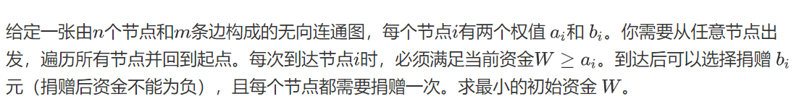
重构树进阶
AtCoder Regular Contest 098 F Donation

Slide 13
AtCoder Regular Contest 098 F Donation
思维关键点：
1.倒着做。
2.将图转为重构树
3.树上的dp

Slide 14
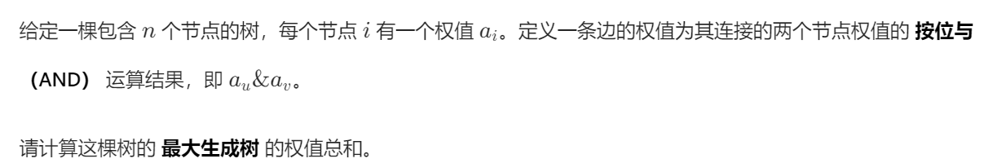
uoj176新年的繁荣

Slide 15
uoj176新年的繁荣
boruvka算法
关键点:合并次数少，每次处理的信息多。
本题：
1.字典树。
2.注意不能是本联通块的，两种处理方法：1)删除（不优美好想）2)记联通块编号的最大最小值。

Slide 16
树上权值维护
1.树上差分->离线，基础
2.树链剖分->链的处理
3.dfn序->子树整体处理
4.离线处理->祖先后代关系
5.lct->简单权值运算，复杂树上条件，

Slide 17
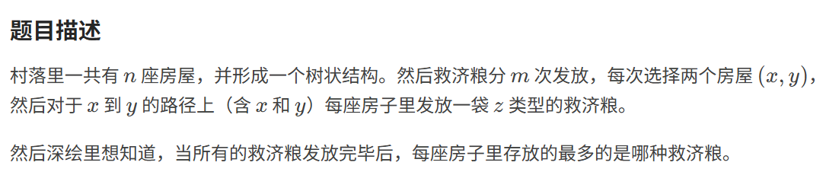
luoguP4556

Slide 18
luoguP4556
1.树上差分
2.线段树合并

Slide 19
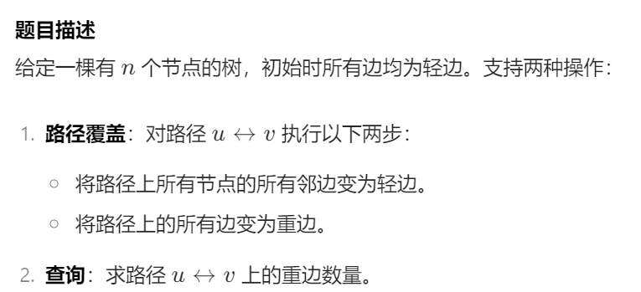
洛谷 P7735 (NOI2021) 轻重边

Slide 20
洛谷 P7735 (NOI2021) 轻重边
1.染色法转化：
将边的状态（轻 / 重）转化为点的颜色。若两个相邻节点颜色相同，则它们之间的边为重边；否则为轻边。
每次操作 1 将路径上的所有点染成同一颜色（如时间戳），确保路径上的边变为重边，且路径外的边被覆盖为轻边。
2.树链剖分：
将树分解为若干条重链，每条重链的 DFS 序连续。路径操作可拆分为对若干条重链的区间操作。
3.线段树维护：
维护每个节点的颜色，并支持区间覆盖和区间查询相邻颜色相同的点对数量。
查询时，统计路径上相邻同色点对的数量，即为重边数。

Slide 21
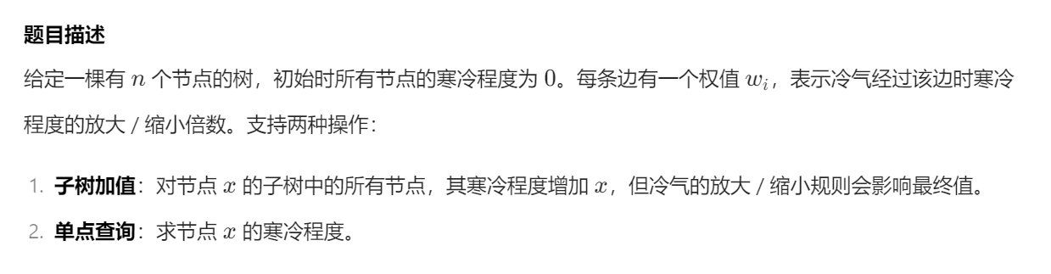
洛谷 P3787 冰精冻西瓜

Slide 22
洛谷 P3787 冰精冻西瓜
1.dfn序处理子树
2.前缀积处理放大缩小
3.特殊情况，0视为新根。

Slide 23
一个例题
一棵树，每个点有一个权值，求每个点到根路径上比它大的权值。
考虑把整棵树离线下来，动态维护到根路径上的点，塞到树状数组里。

Slide 24
虚树简述
两类虚树处理的问题
1.最显然的：多次询问，询问点数和不大。
2.藏起来的：如染色后每种颜色分别处理，如质因数分解后的分别处理，双树问题点分治之后在另一棵树上，如非树边的处理。

Slide 25
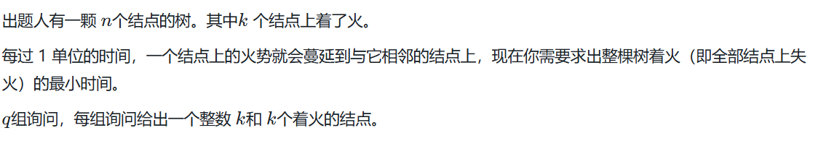
D220903D异常

Slide 26
D220903D异常
虚树的讨论题
注意几个点就全是实现的问题了
1.虚树上的结点不一定是着火点
2.虚树边上的点挂的有子树
3.虚树结点上的子树讨论时要去掉边所含的子树。

Slide 27
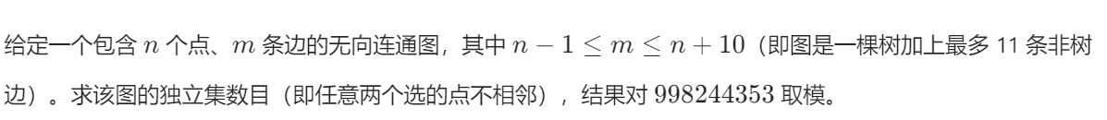
P4426 [HNOI/AHOI2018] 毒瘤

Slide 28
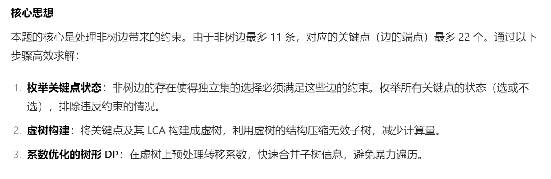
P4426 [HNOI/AHOI2018] 毒瘤

Slide 29
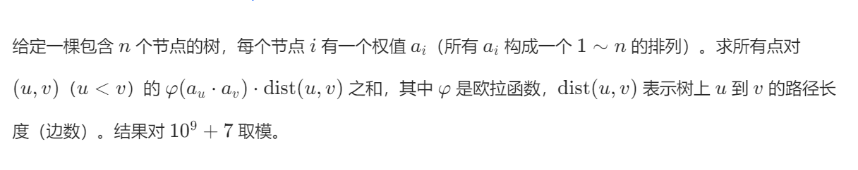
CF809E Surprise me!

Slide 30
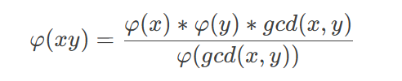



CF809E Surprise me!

Slide 31

CF809E Surprise me!
建虚树后
树上统计每条边的贡献

Slide 32
P3085 [USACO13OPEN] Yin and Yang G
给出一棵n个点的树，每条边为黑色或白色。问满足以下条件的路径条数：路径上存在一个不是端点的点，使得两端点到该点的路径上两种颜色的边数都相等。

Slide 33
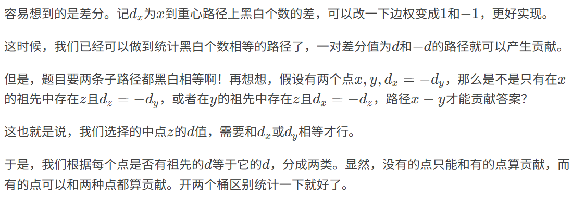
P3085 [USACO13OPEN] Yin and Yang G
点分治的写法推荐
不断加入子树，而非扣相同子树内的点

Slide 34
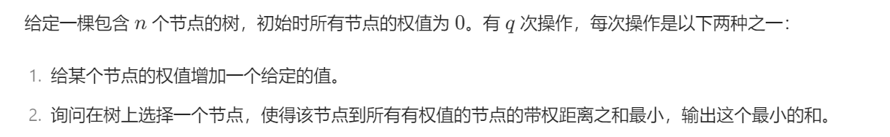
洛谷 P3345 [ZJOI2015] 幻想乡战略游戏
每个点的度数小于20

Slide 35
洛谷 P3345 [ZJOI2015] 幻想乡战略游戏
1.如何用点分治求重心
2.建点分树
3.在点分树上动态修改

Slide 36
CF914E

Slide 37
CF914E
1.点分治
2.串奇偶性记录，等价于压缩后的数相同。
3.每个点求，正着倒着求两遍。

Slide 38
Gym101234 D

Slide 39
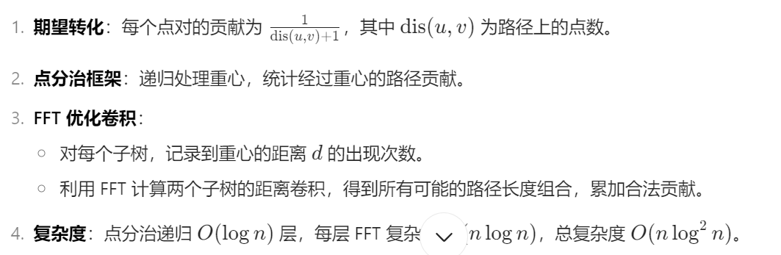
Gym101234 D

Slide 40
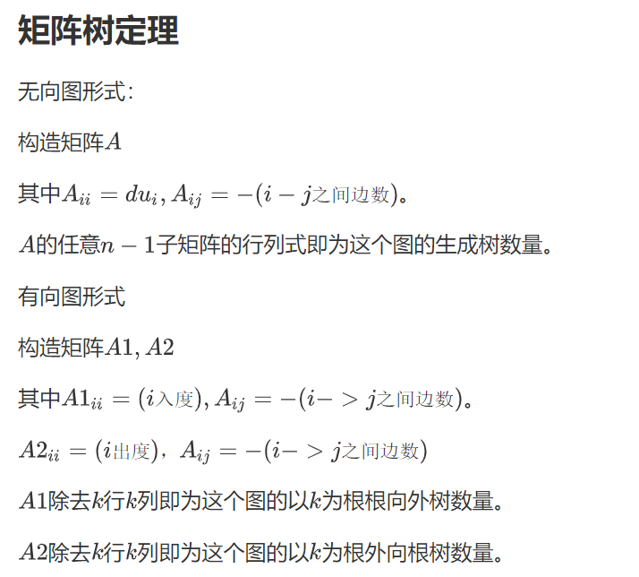
树的计数

Slide 41
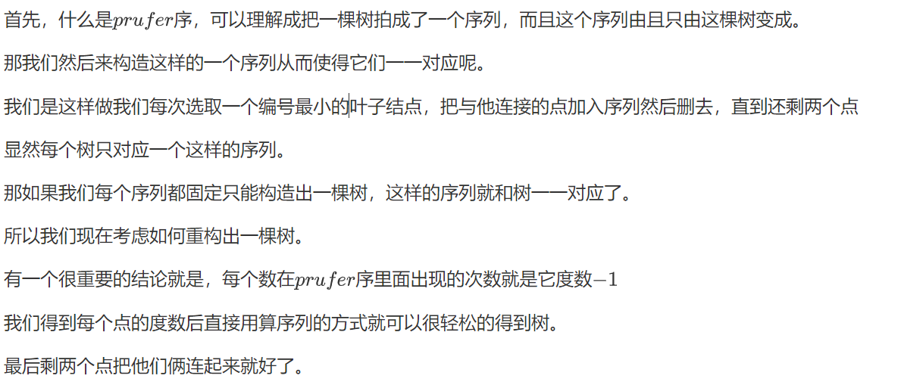
树的计数

Slide 42
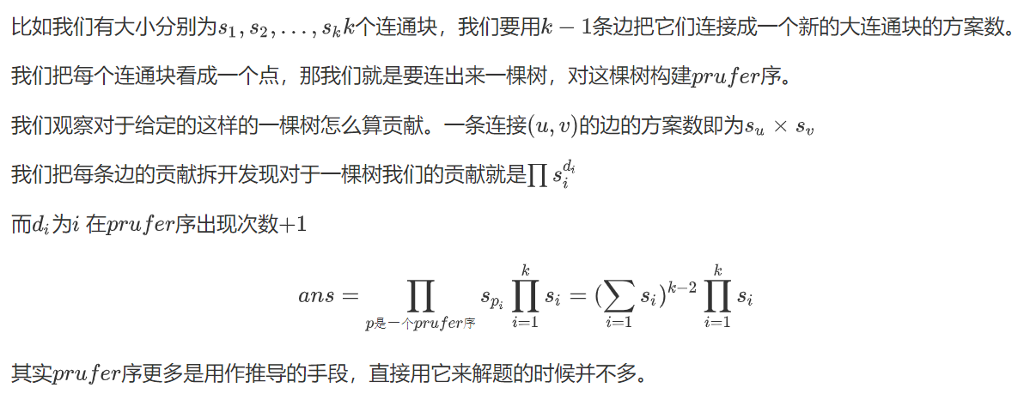
树的计数

Slide 43
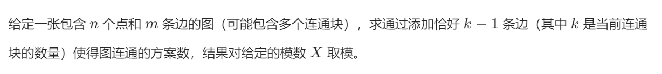
树的计数
cf156d

